Slide 1
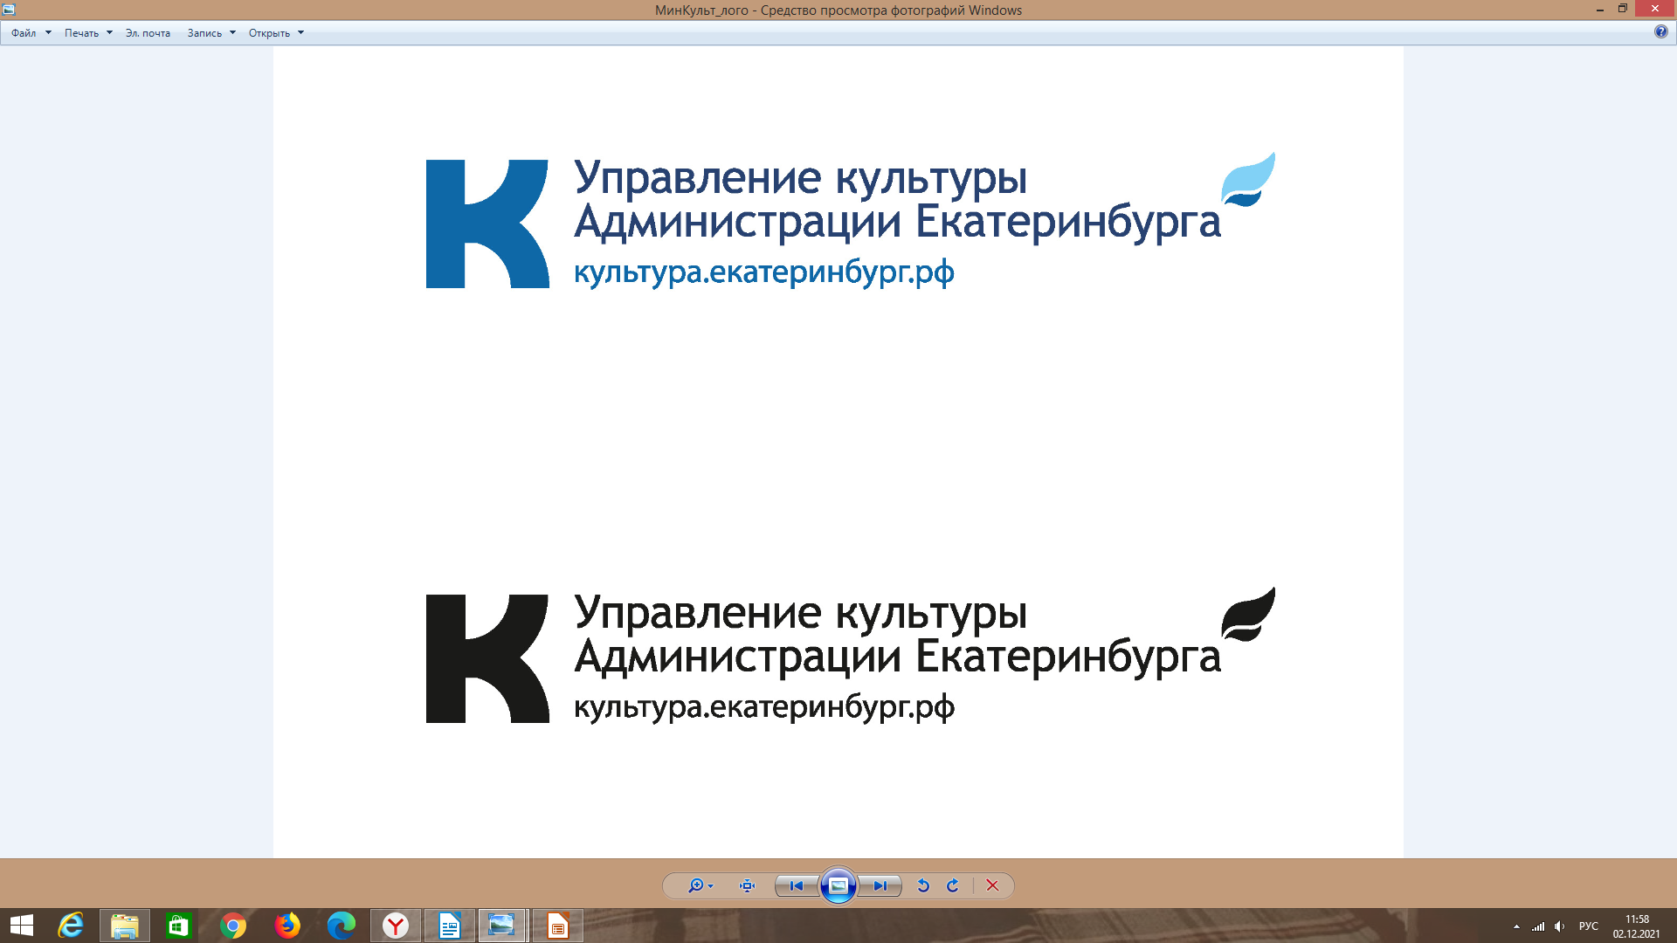
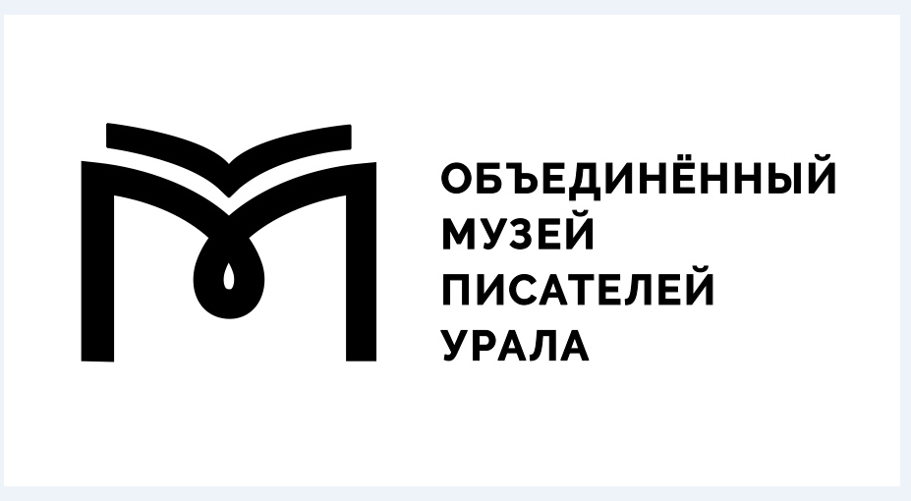
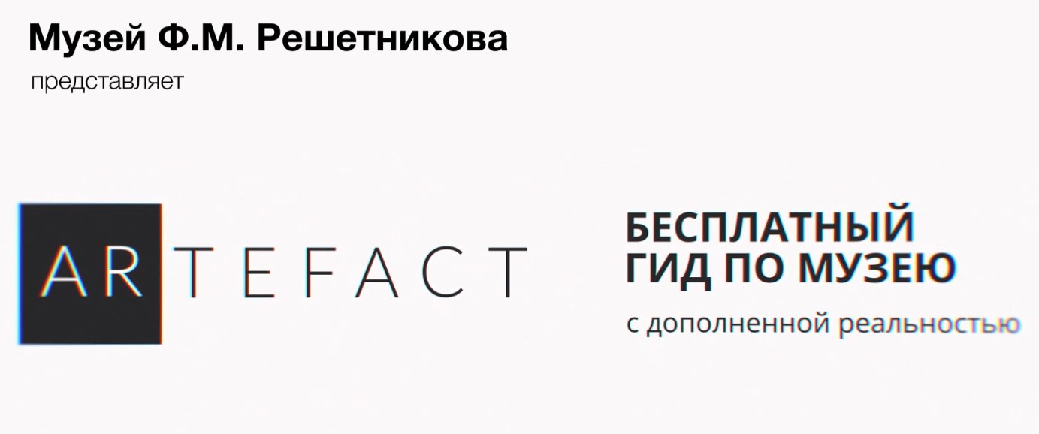
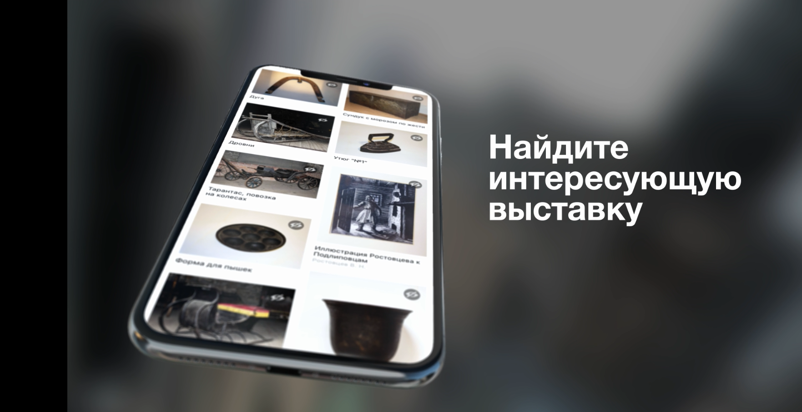
Управление культуры Администрации Екатеринбурга
МАУК «Объединенный музей писателей Урала»

Slide 2
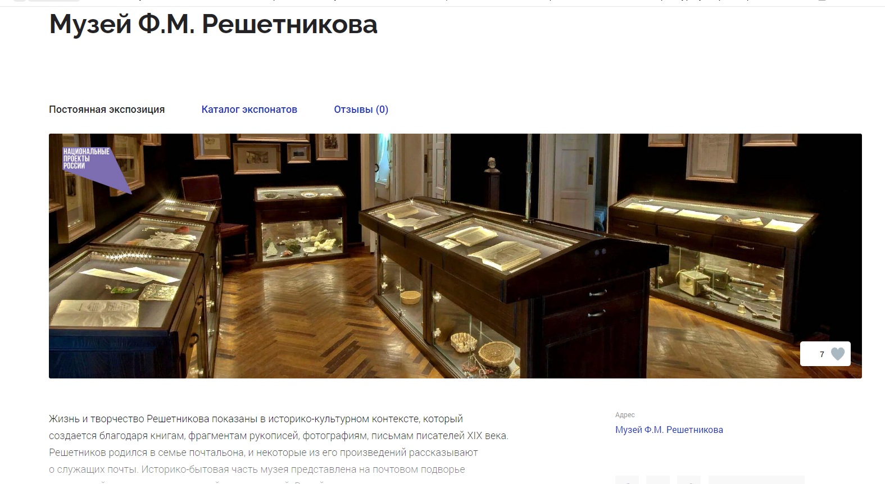
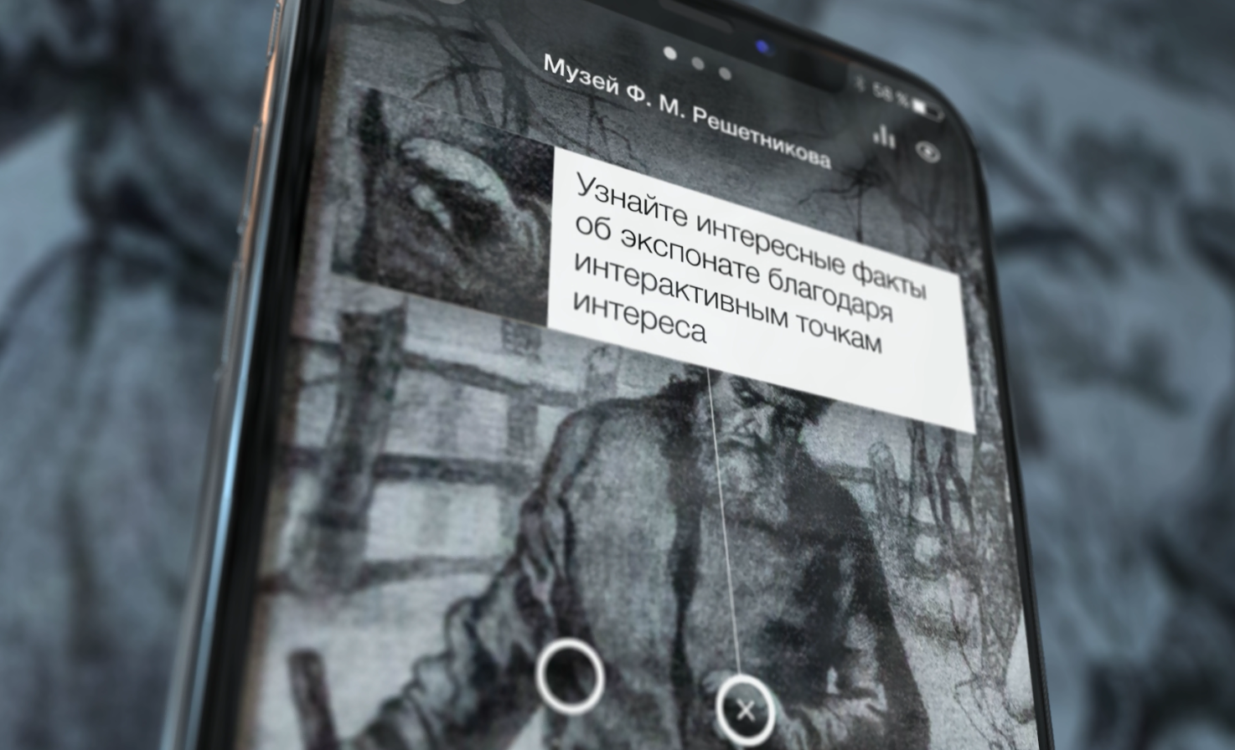
АRTEFACT
Проект Минкультуры России, который входит в Федеральный проект «Цифровая культура» Нацпроекта «Культура».
Интерактивный гид с технологией дополненной реальности. Присоединиться к Платформе может любое учреждение культуры страны совершенно бесплатно.

Slide 3
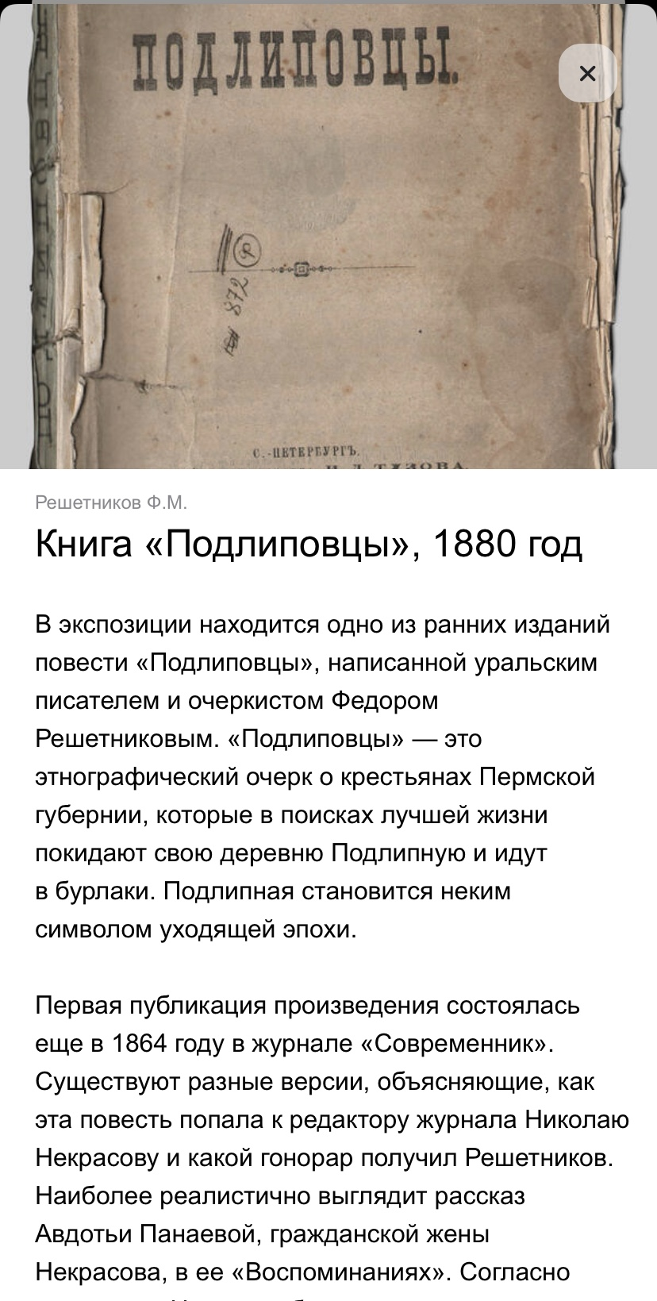
Цель:
Появление в музее гида с технологией дополненной реальности для создания объемного, многоуровневого представления об экспозиции и сокращения дистанции между экспонатом и посетителем, который становится исследователем и самостоятельно может изучить артефакт.
Задачи:
- Создание контента, характеризующего музей, экспозицию и 40 экспонатов.
- Адаптация гида с дополненной реальностью к экспозиционному пространству и включение его в музейную деятельность.

Slide 4
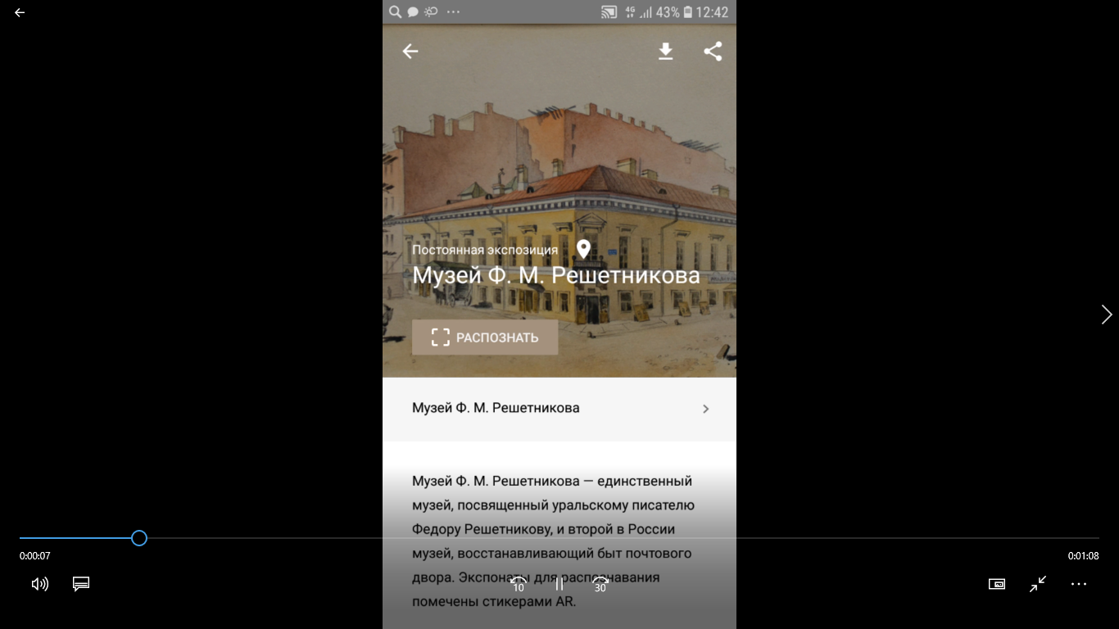
УЧАСТНИКИ ПРОЕКТА
И. В. Евдокимова — директор ОМПУ
Н. Н. Попова — заместитель директора ОМПУ
Л. А. Катаева — заведующий Музеем
Ф. М. Решетникова
Т. Я. Каменецкая — научный сотрудник Музея Ф. М. Решетникова
А. В. Эльстон-Бирон — научный сотрудник Музея Ф. М. Решетникова
Е. Ю. Немченко — руководитель отдела развития ОМПУ
М. Х. Вахабова — фотограф ОМПУ
О. С. Матушкина — дизайнер ОМПУ

Slide 5
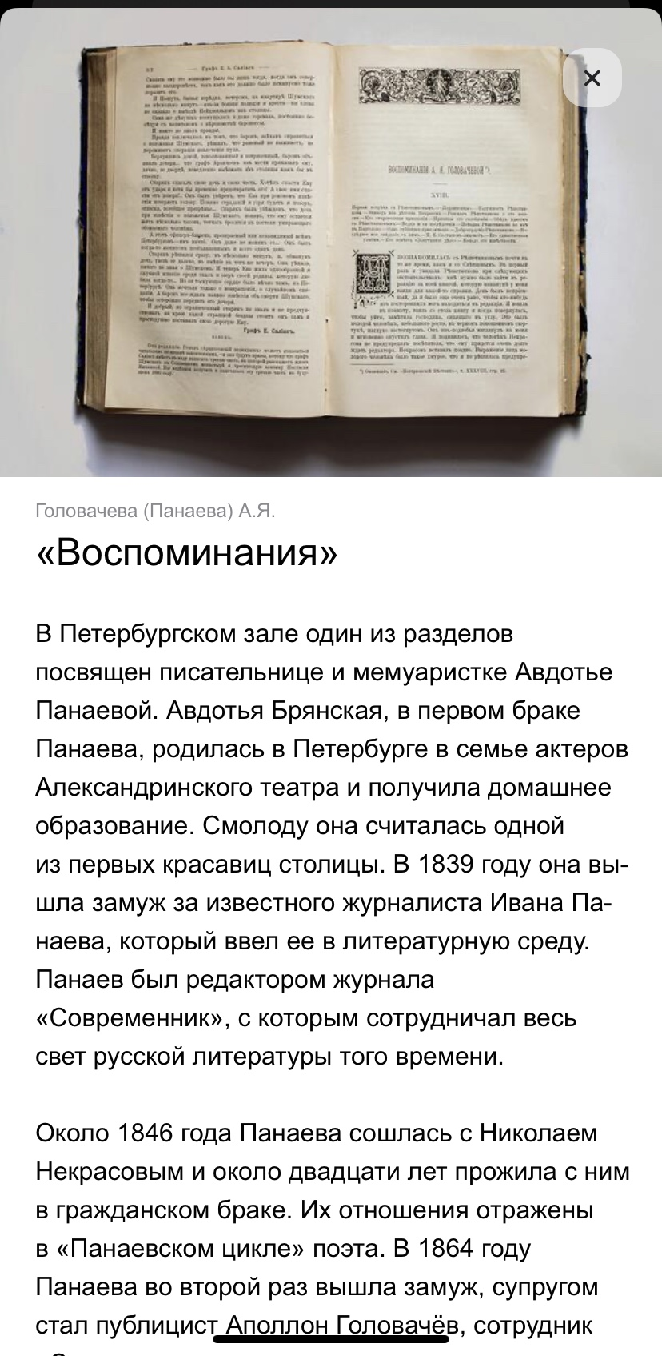
ЭТАПЫ РЕАЛИЗАЦИИ ПРОЕКТА
1 этап
Апрель – июль 2020 года
Работа над созданием контента:
- описание истории музея (статья с фотографиями)
- описание экспозиции
(статья с фотографиями)
- описание 40 экспонатов
(данные фондов+статьи с фотографиями)
- написание «трех точек интереса» для каждого экспоната
- фотографирование экспозиции и экспонатов

Slide 6
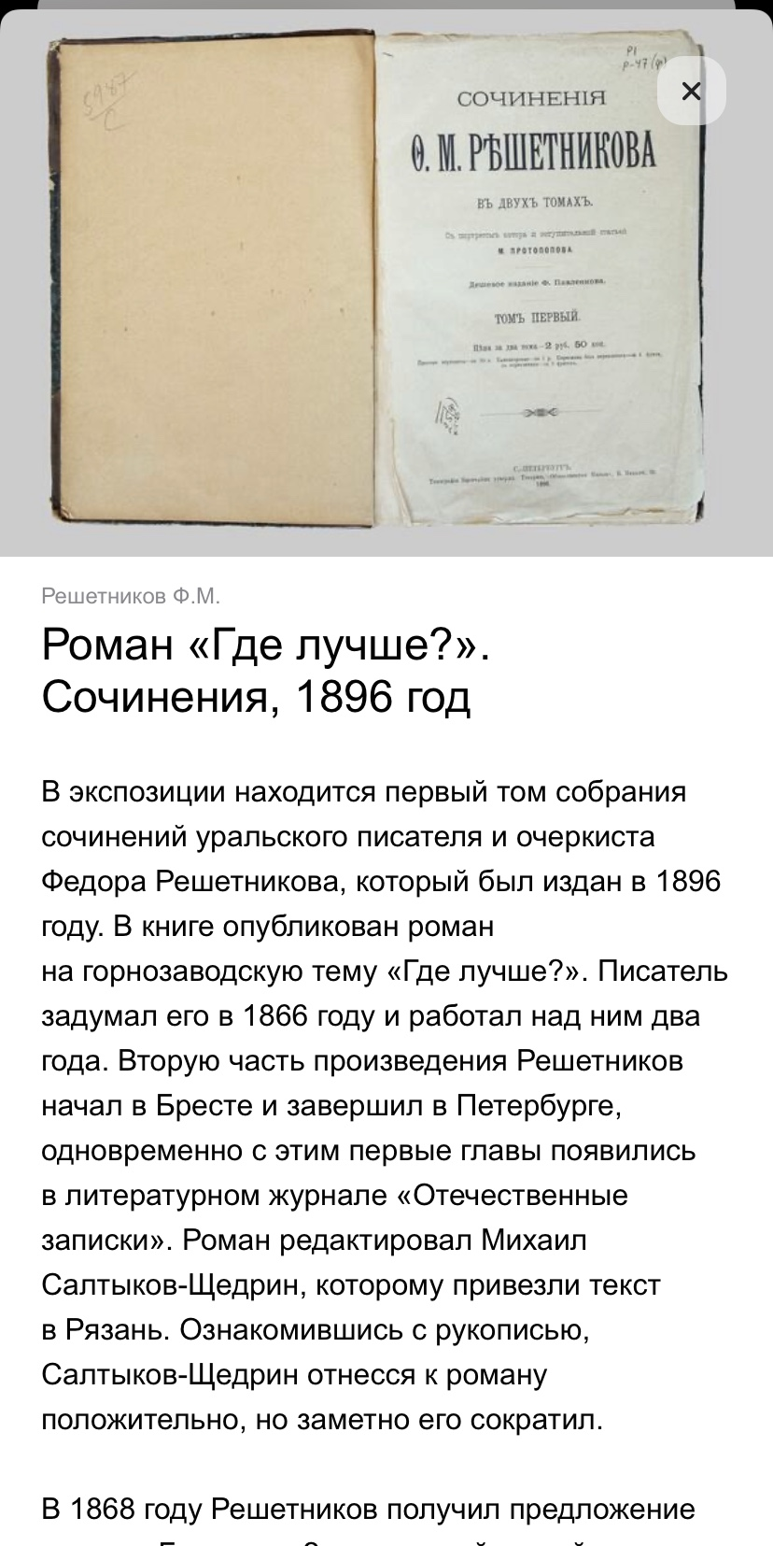

Важные моменты:
объем каждой статьи при описании экспоната — 2000 знаков
при написании статей придерживаться правил инструкции (к примеру, между инициалами отсутствуют пробелы, разрешено использование кавычек-«елочек»)
описание экспонатов должно делиться на три тематических блока — три точки интереса

Slide 7
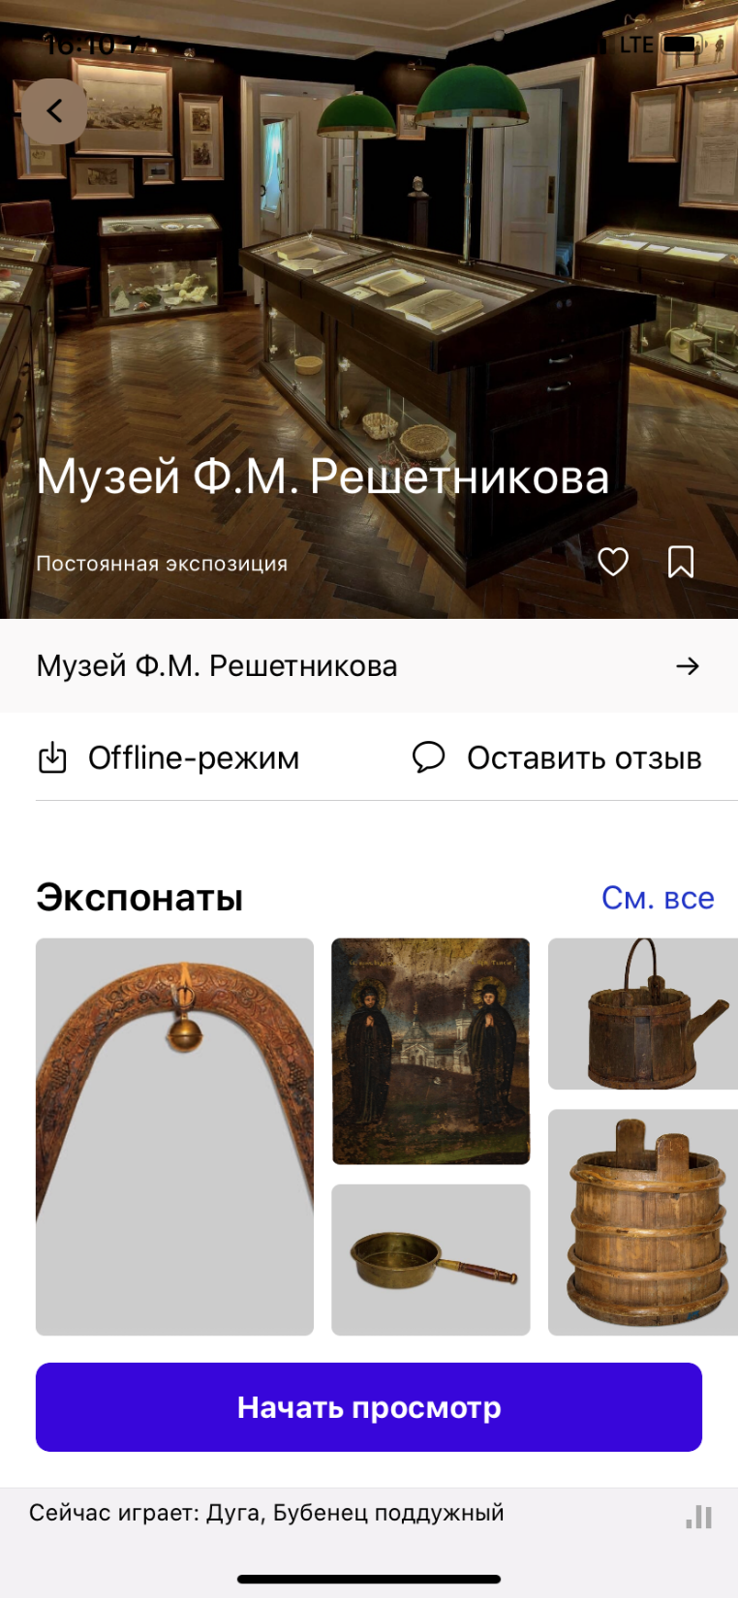
2 этап
1 — 3 августа 2020 года
Внесение контента в электронную форму и подача заявки
Важные моменты:
соблюдение порядка заполнения формы
формирование статей (монтаж) с включением фотографий
внесение данных фондов в соответствии с инструкцией
внесение основных и дополнительных фотографий согласно возможным разрешениям

Slide 8
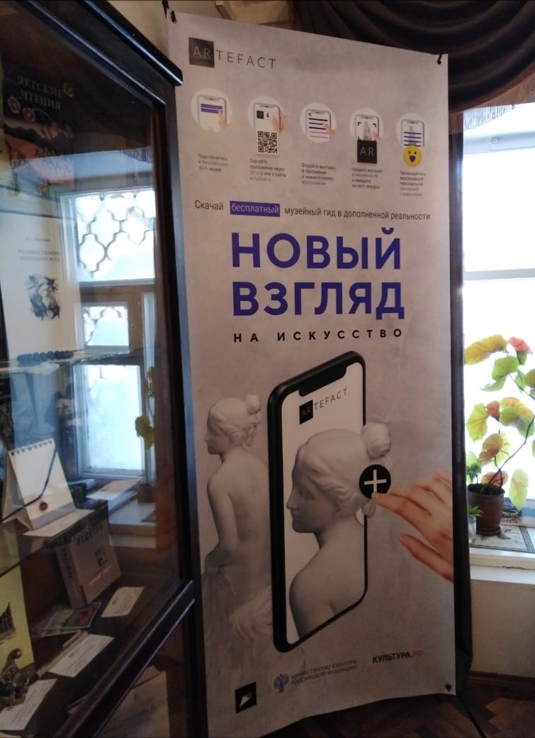
3 этап
Ноябрь – декабрь 2020 года
Совместная работа с организаторами проекта:
редактирование текстов к печати
пересмотр иллюстраций
тестирование работы приложения
подбор QR-кодов
ведение документации (о выполненных работах)

Slide 9
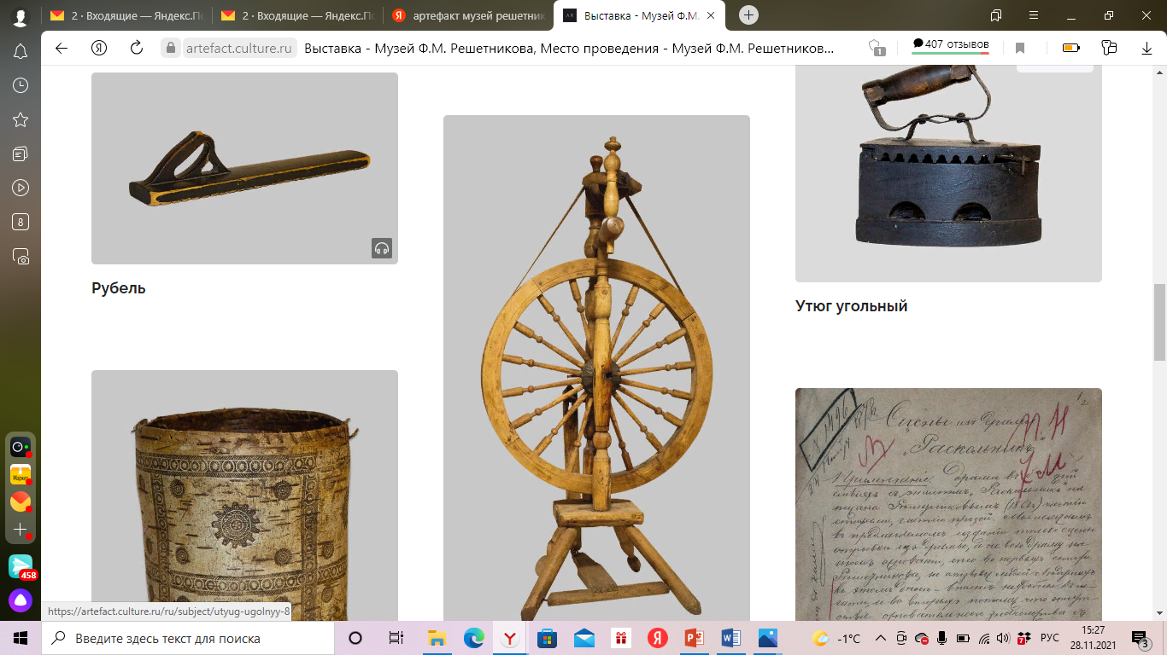
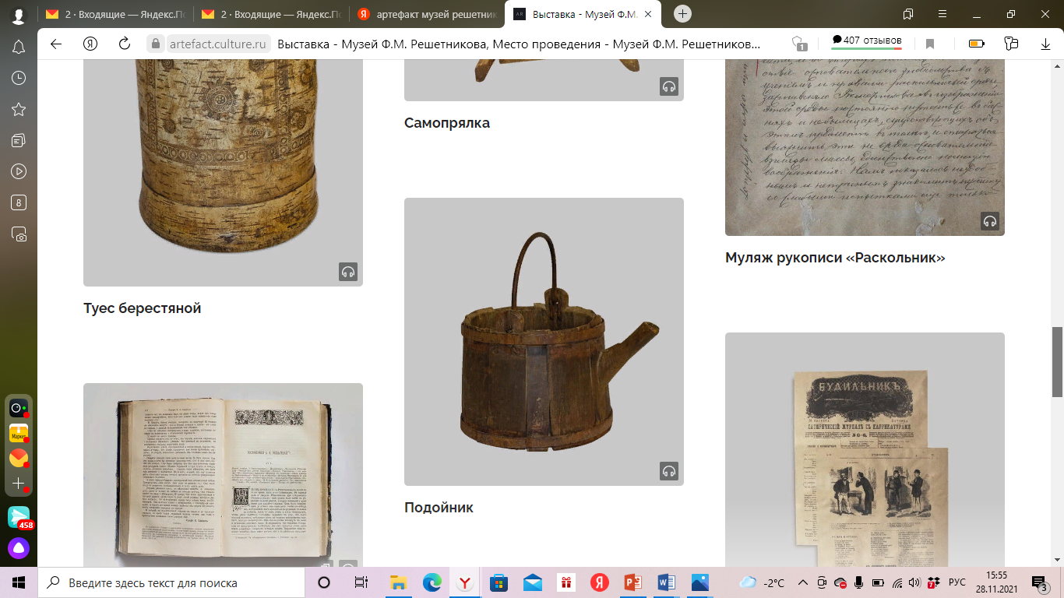
СОДЕРЖАНИЕ ПРОЕКТА
МУЗЕЯ Ф. М. РЕШЕТНИКОВА
Контент гида с дополненной реальностью
- статья о Музее Ф. М. Решетникова (+фото)
- общая концепция экспозиции (+фото)
атрибуция 40 экспонатов согласно данным из фондовые (+фото)
40 статей с описанием экспонатов: историческая справка, культурное значение, литературный контекст (+фото)
Notes:
1

Slide 10
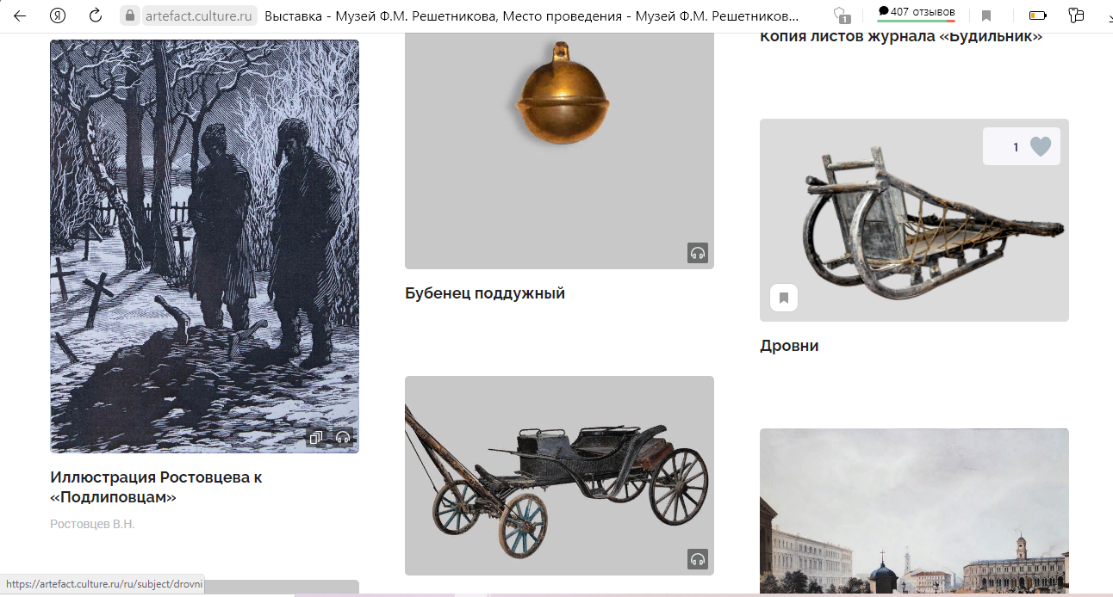
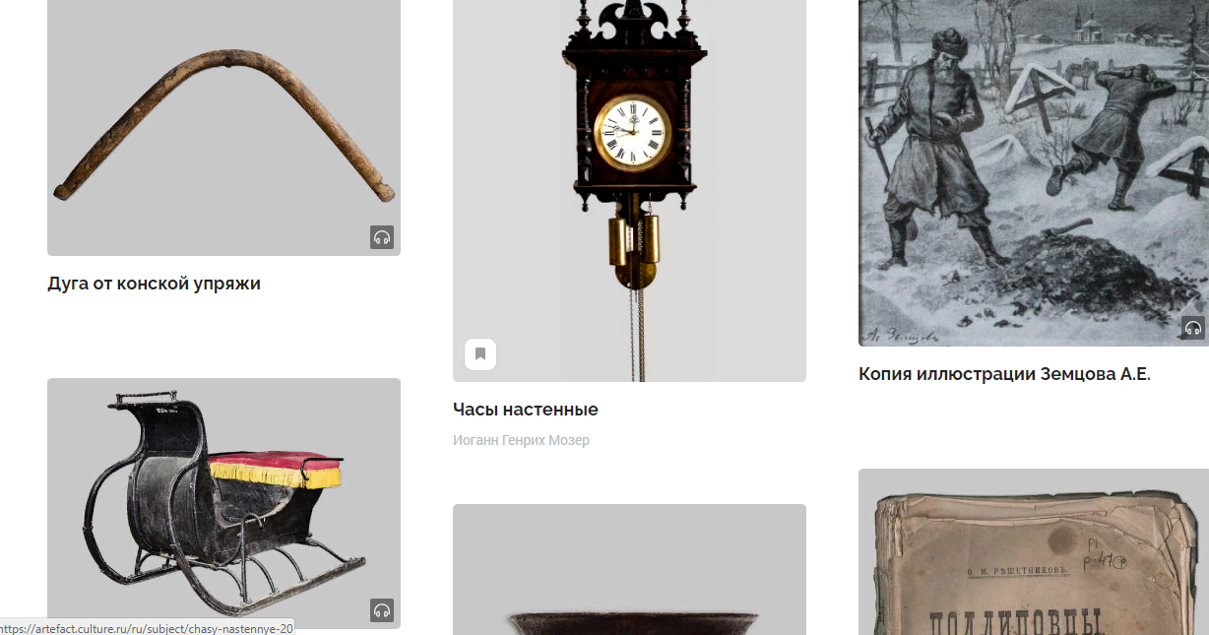
ЭКСПОНАТЫ МУЗЕЯ РЕШЕТНИКОВА
ARTEFACT
Из литературной части экспозиции (первый этаж): фрагменты рукописей Ф. М. Решетникова, журналы, книги XIX века, картины, фотографии, иллюстрации (примеры: журналы «Современник», 1864 г. и «Исторический вестник», 1889 г.; сочинения Ф. М. Решетникова, 1896 г.; издание повести «Подлиповцы», 1880 г.).
Из историко-бытовой части: экспонаты XIX – XX веков: повозки, конская упряжь, поддужные колокольчик и бубенчик, утварь (примеры: поддужный колокольчик, 1807 г.; поддужный бубенец, первая половина XX в.; щегольки, конец XIX – начало XX вв.; тарантас, начало XX в.).

Slide 11
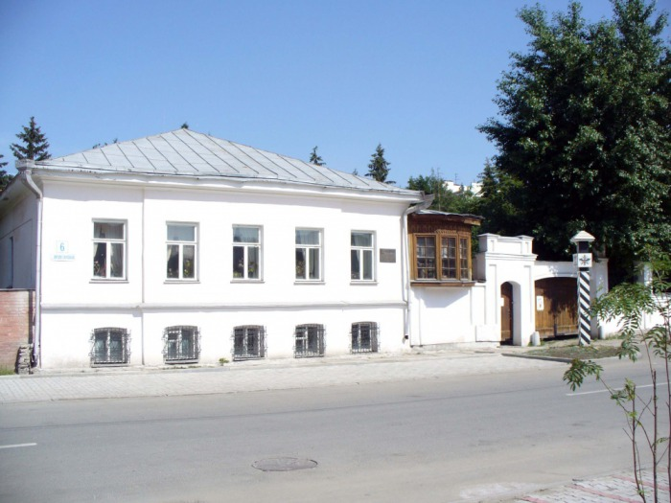
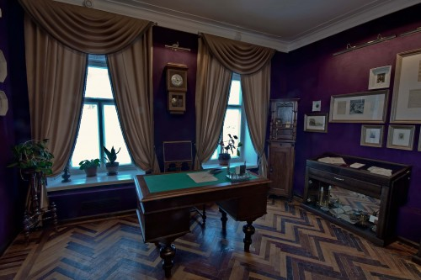
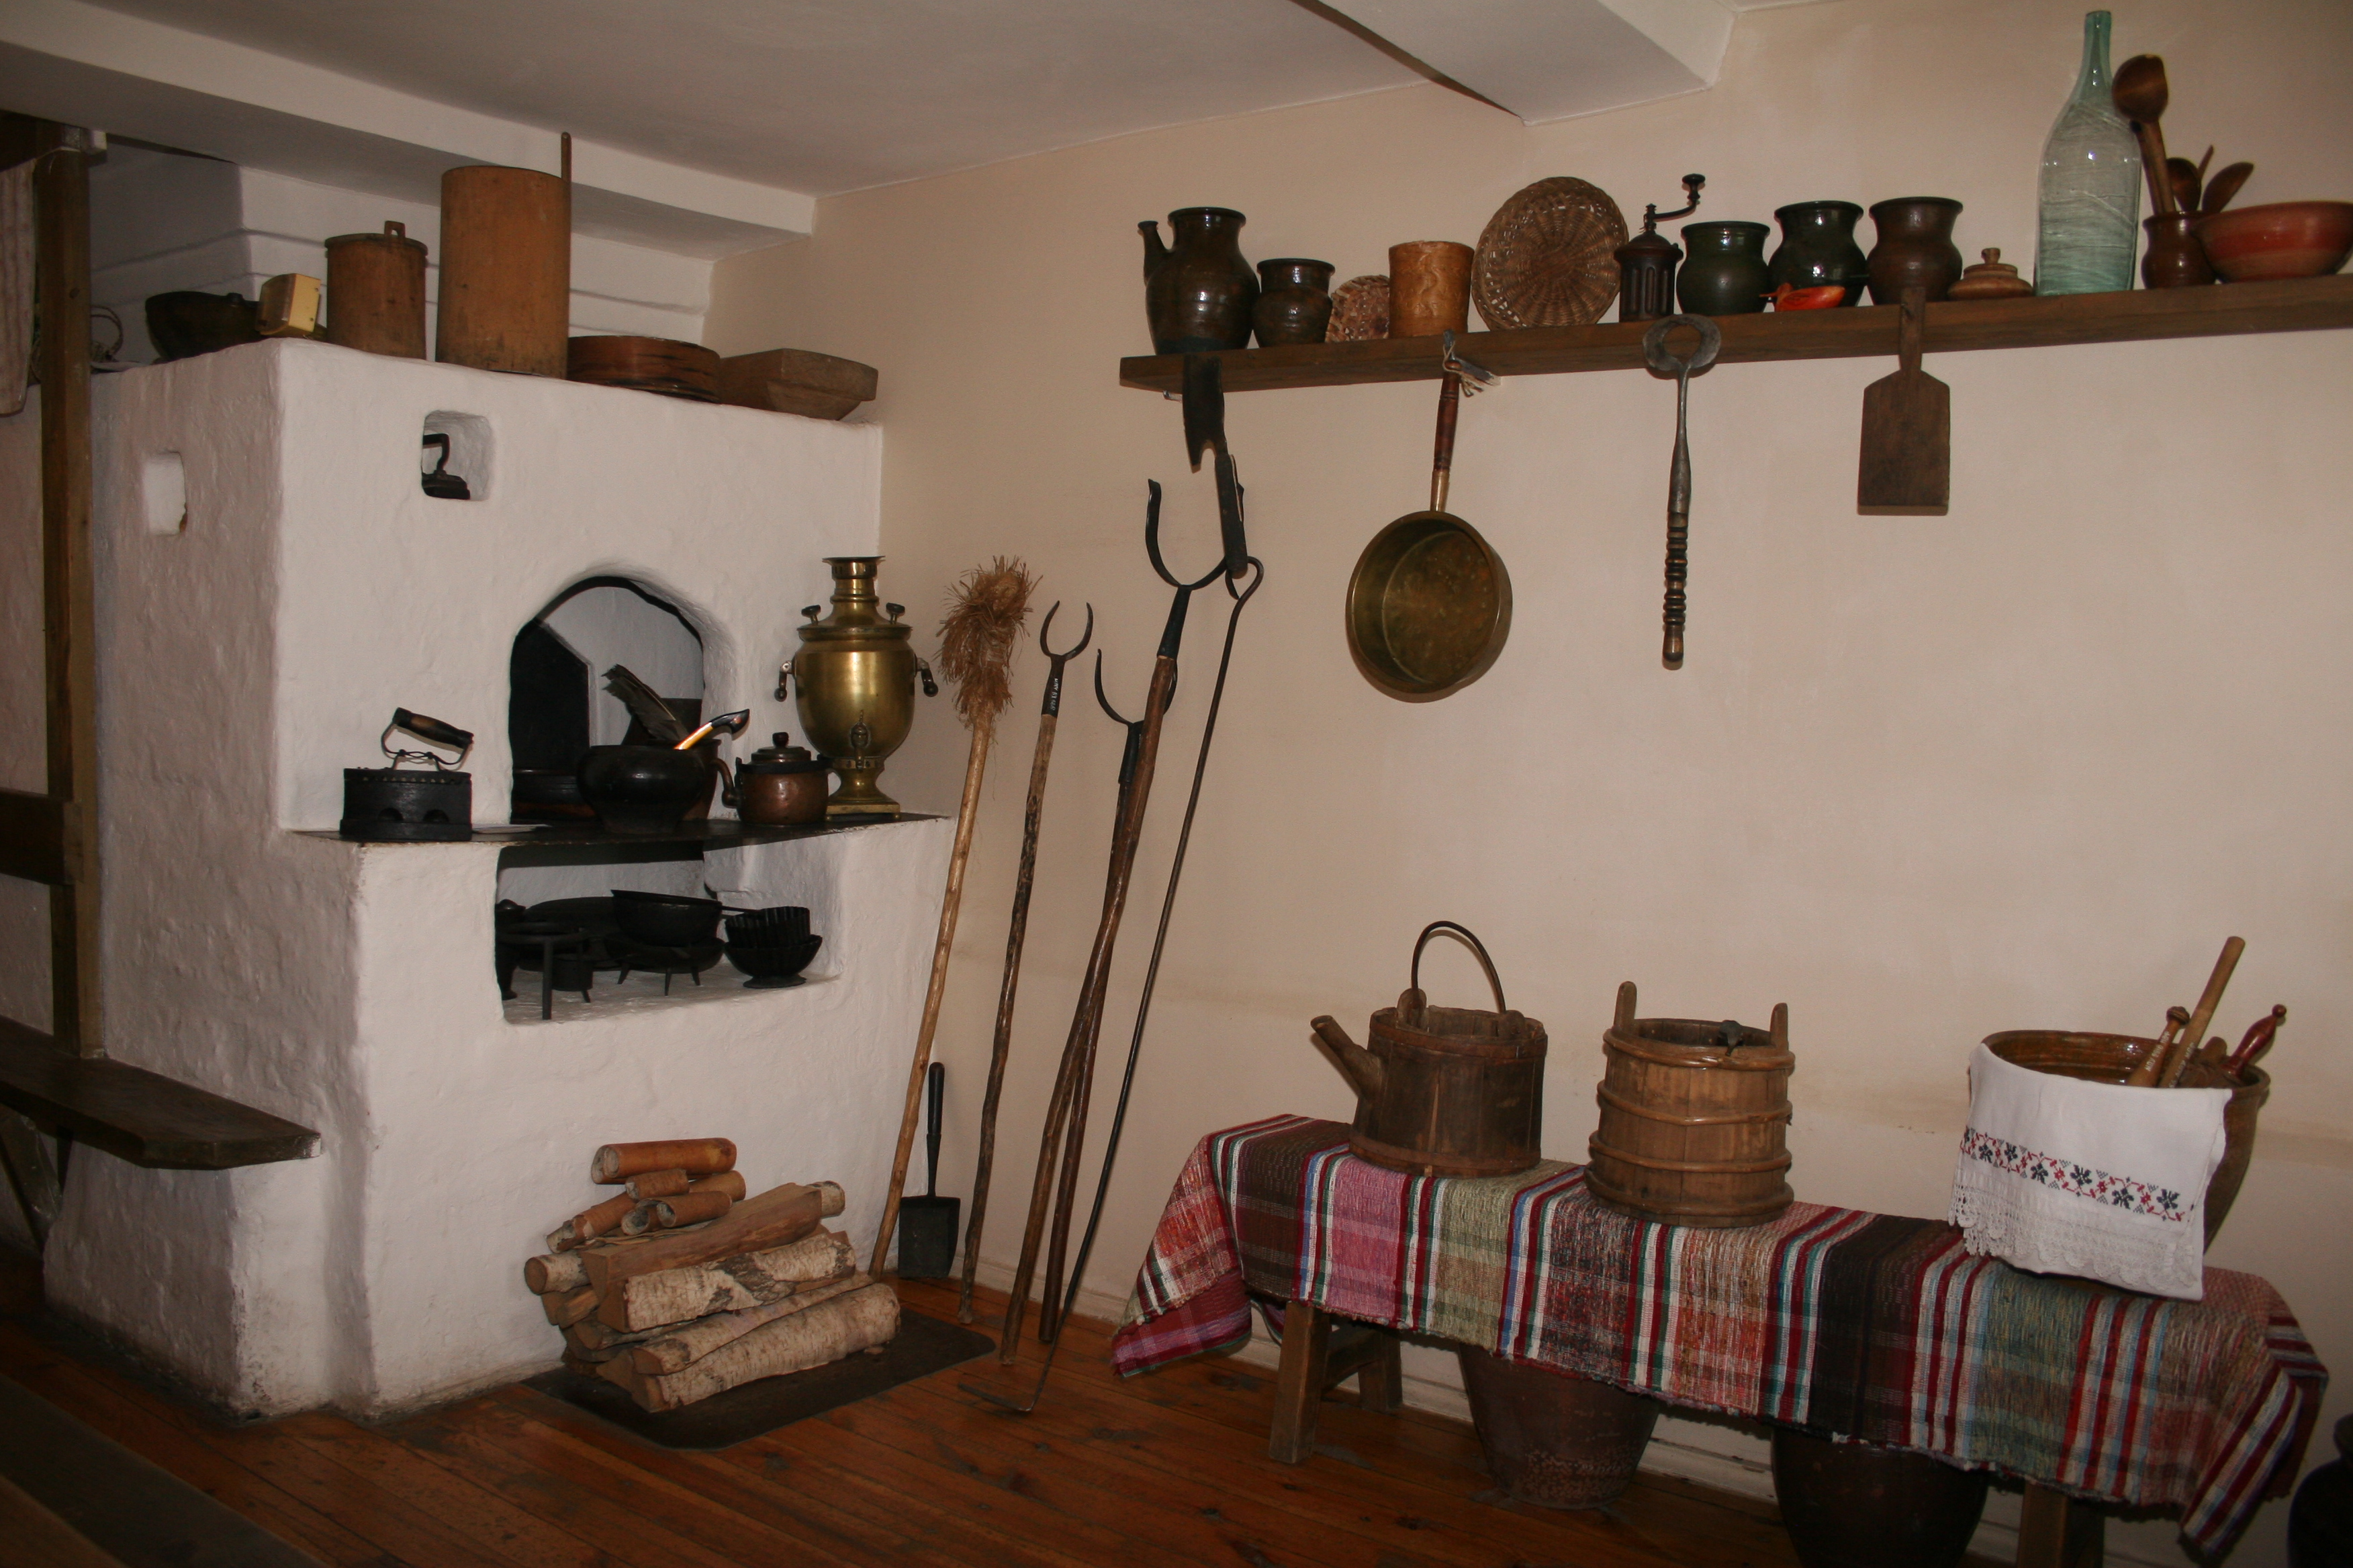
ARTEFACT НА ПРАКТИКЕ
Как получить доступ к гиду с технологией дополненной реальности:
- скачать мобильное приложение «Артефакт»
- найти в приложении экспозицию Музея Ф. М. Решетникова
- распознать 40 артефактов с помощью телефона: путем наведения на предмет или через QR-код.
Экспонат становится доступнее!
Сокращаем дистанцию между собой и артефактом!

Slide 12
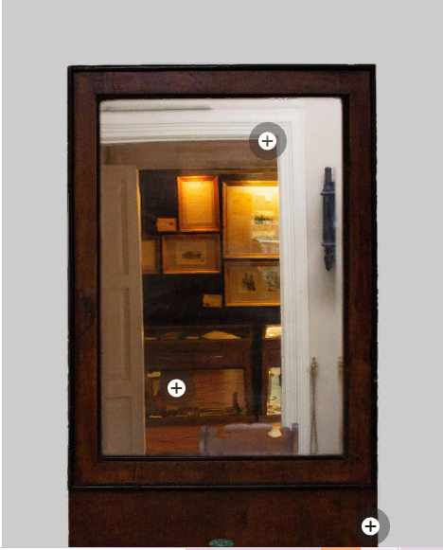
РЕЗУЛЬТАТ УЧАСТИЯ В ПРОЕКТЕ
ARTEFACT
Появление Гида с технологией дополненной реальности.
Расширение возможностей для представления музея:
ТЕКСТ
ФОТОГРАФИИ
АУДИОГИД
Новый уровень в «прочтении» экспозиции посетителями:
САМОСТОЯТЕЛЬНО
СОВРЕМЕННЫЕ ТЕХНОЛОГИИ
ВЫБОР РЕЦЕПЦИИ
Notes:
<номер>

Slide 13
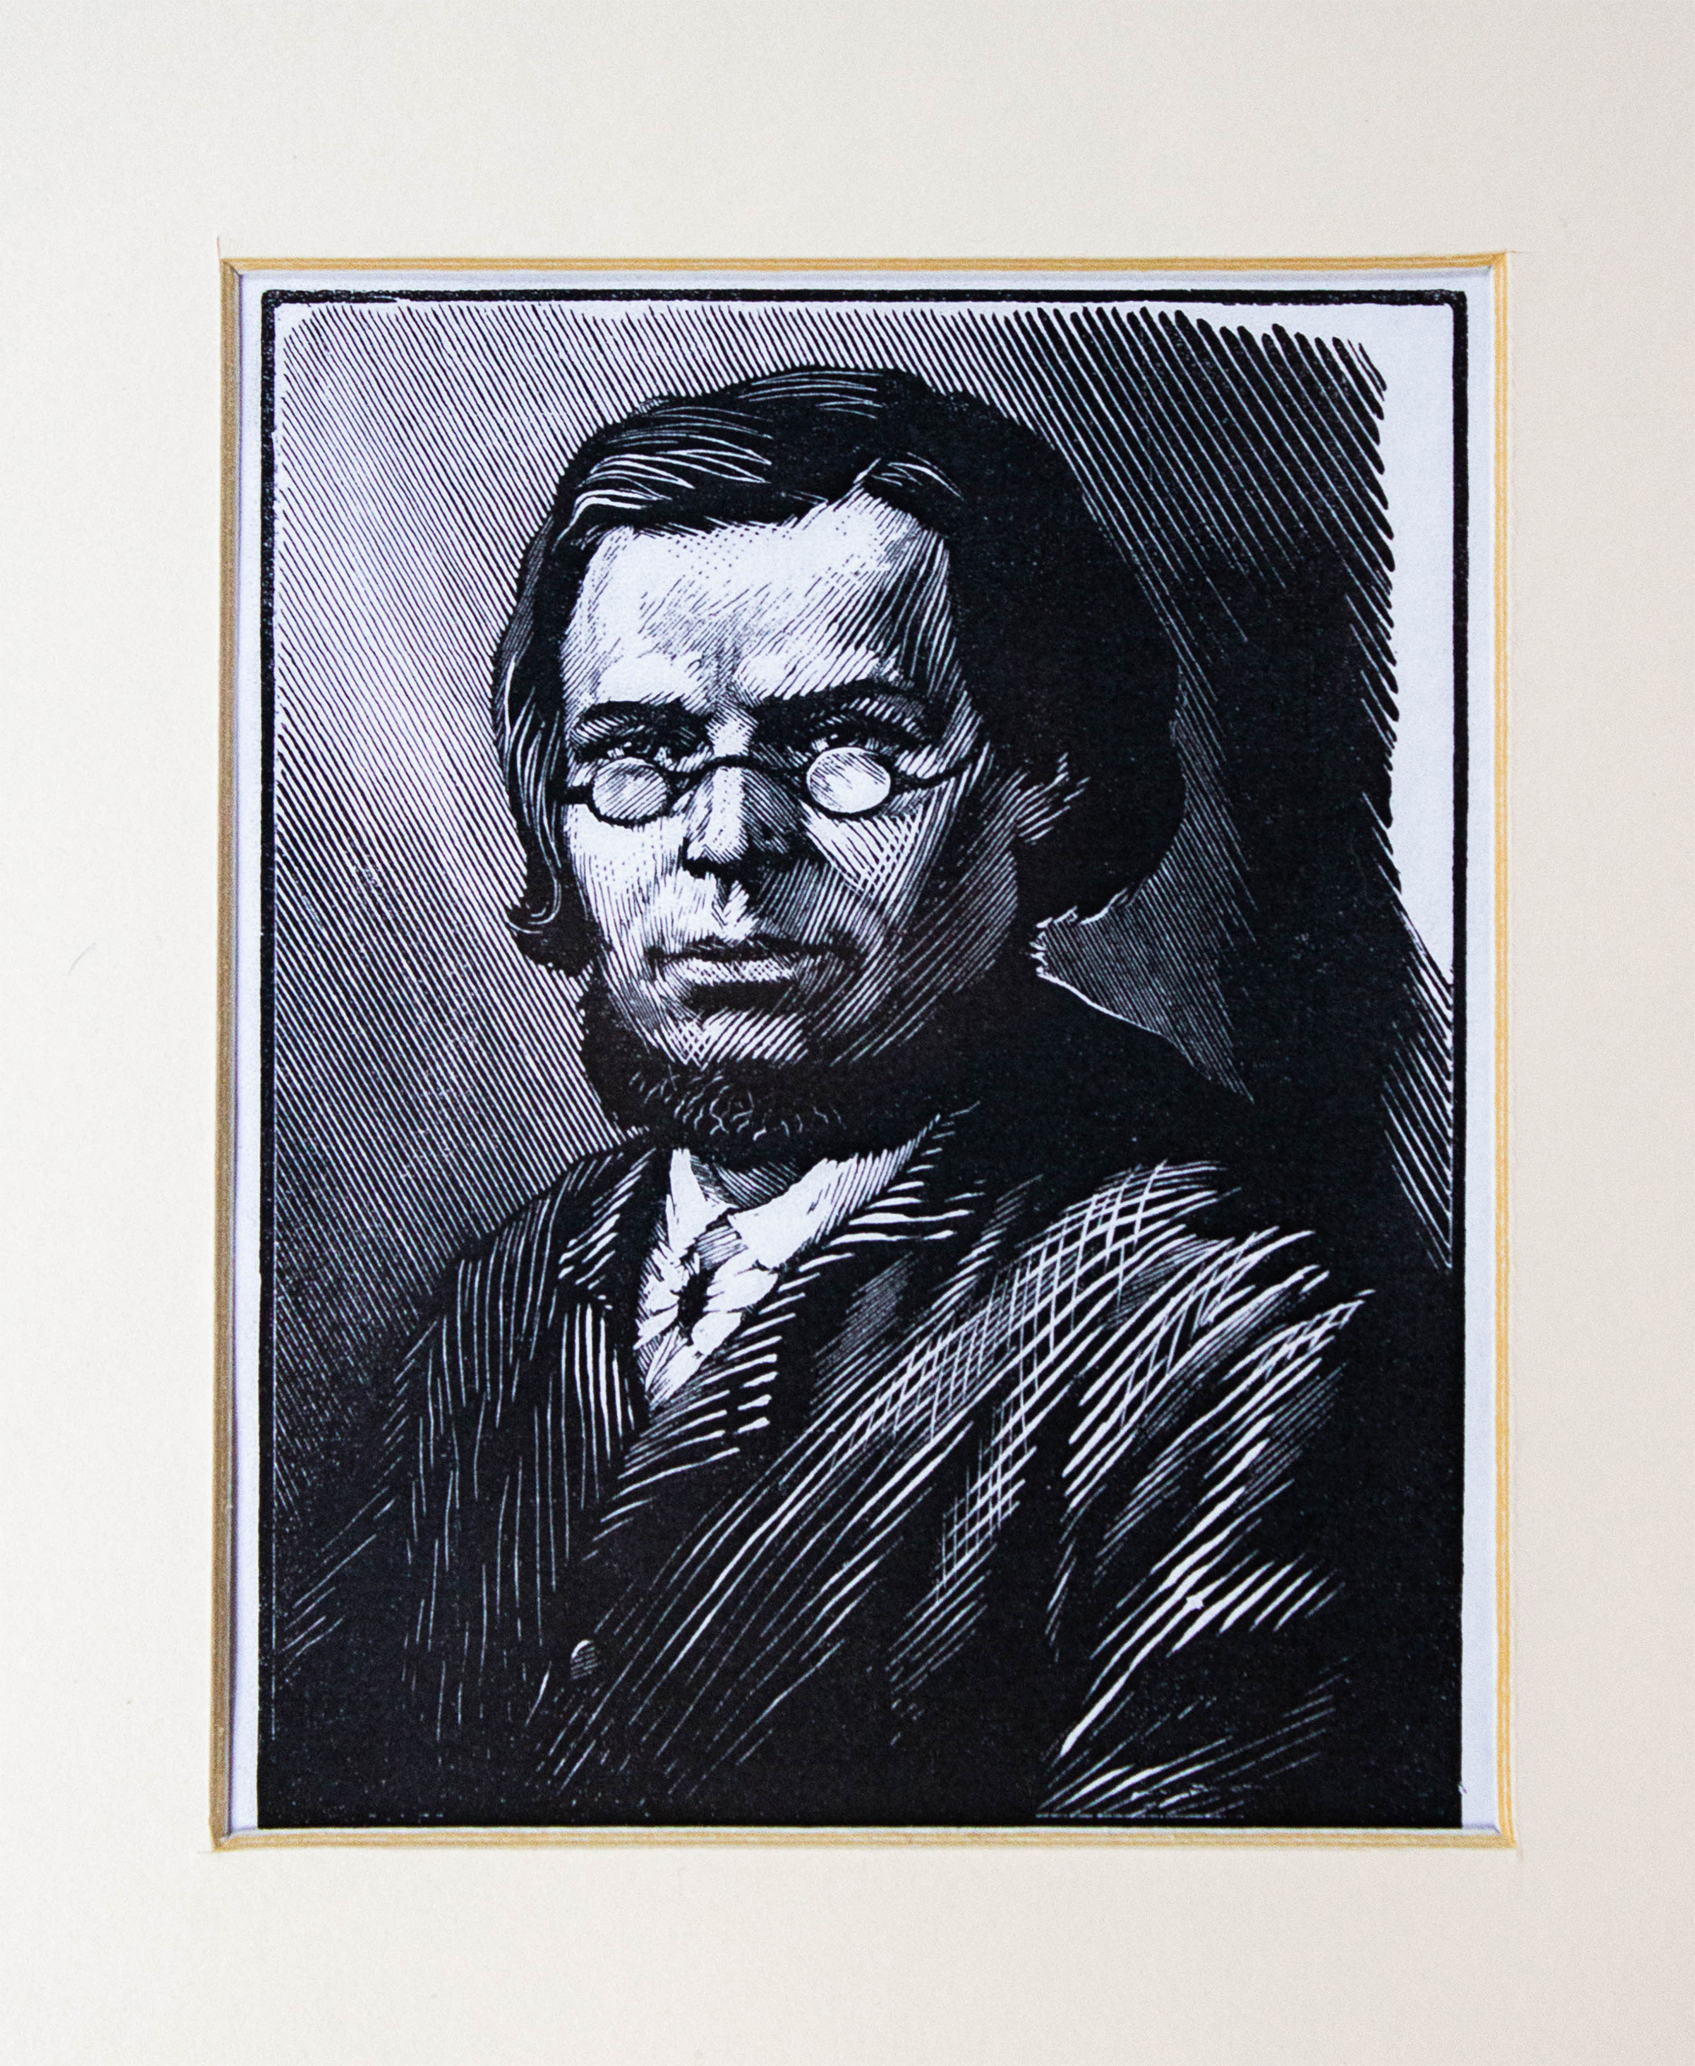
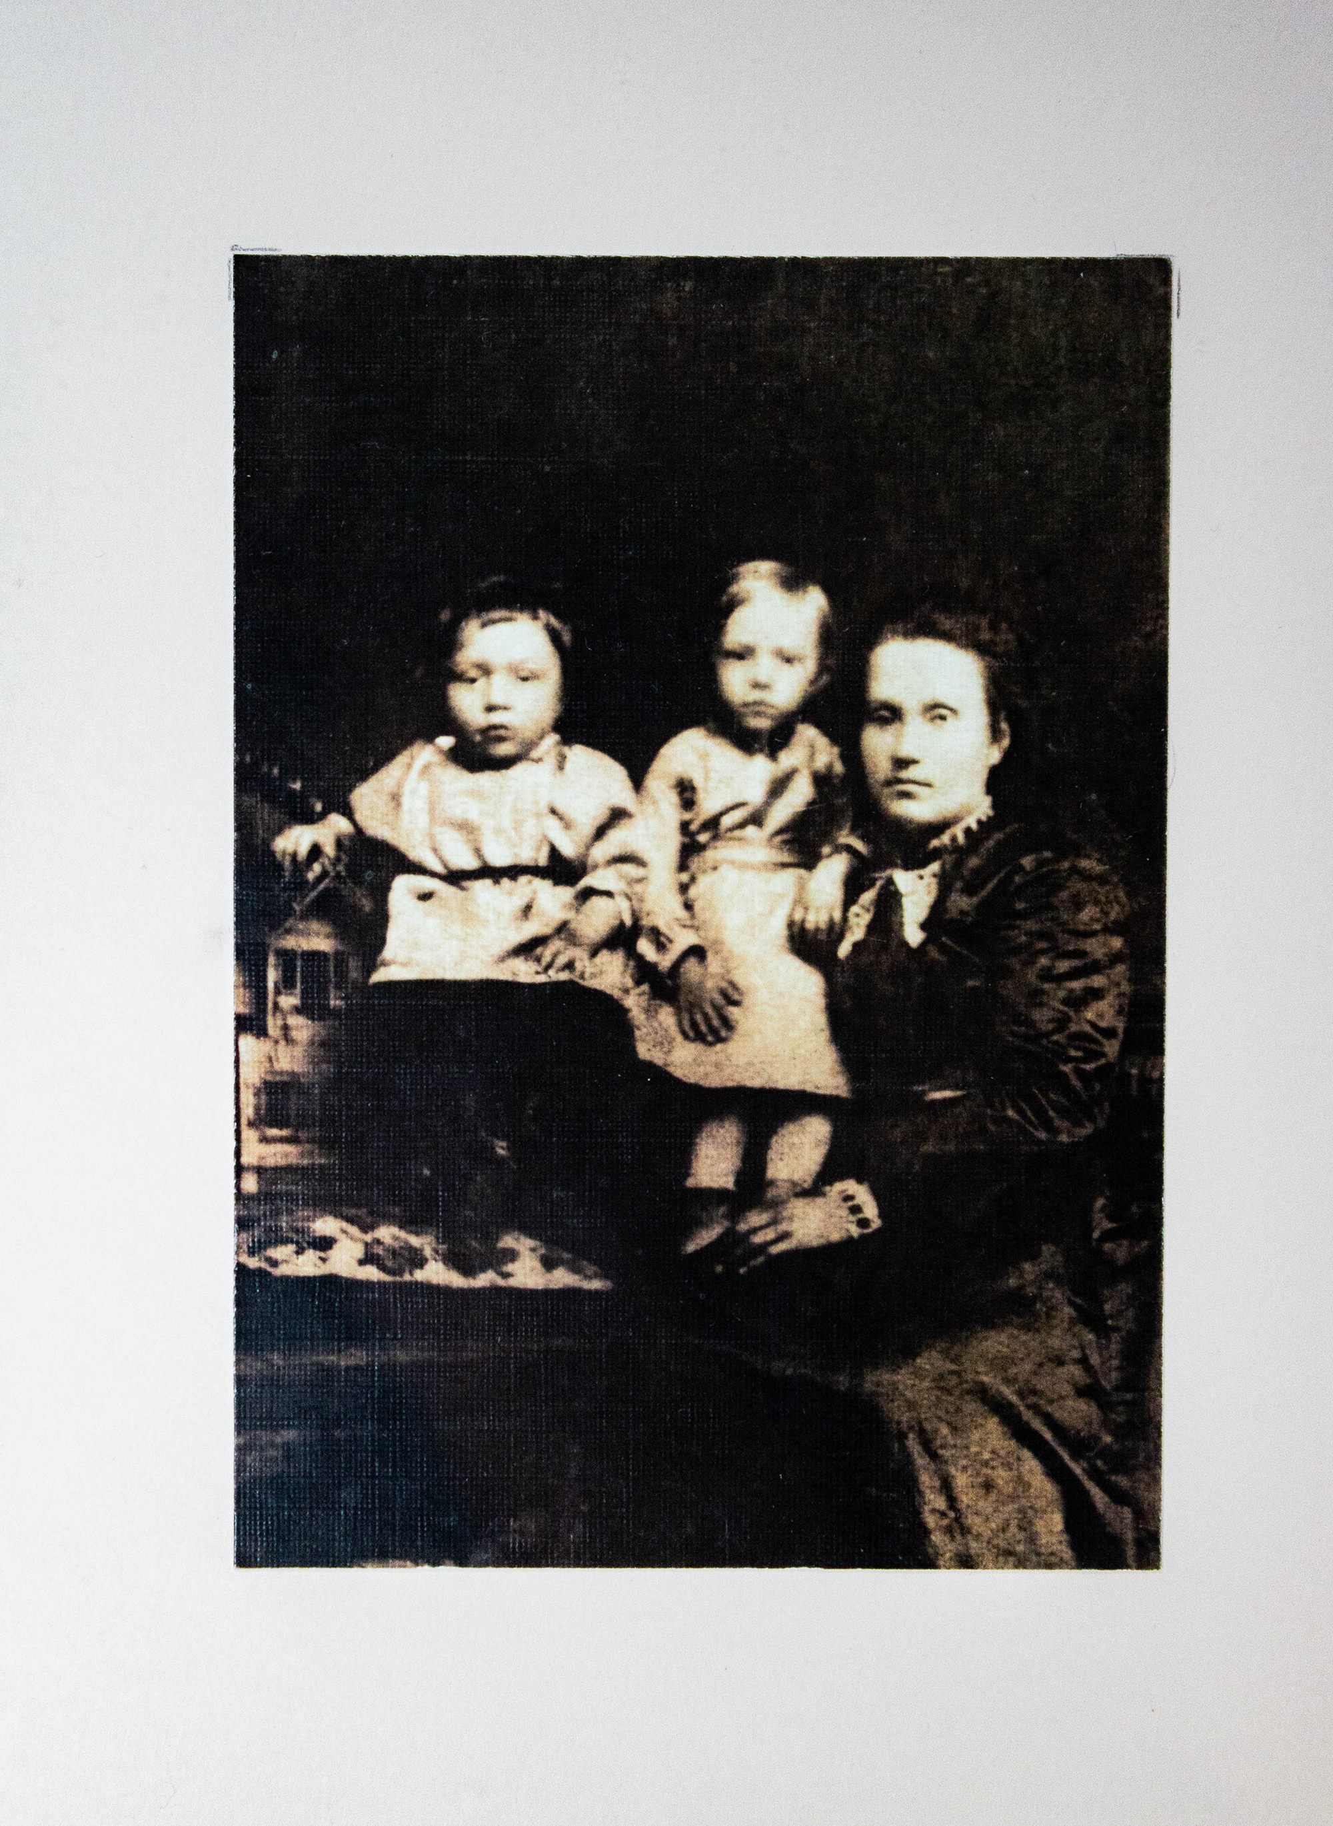
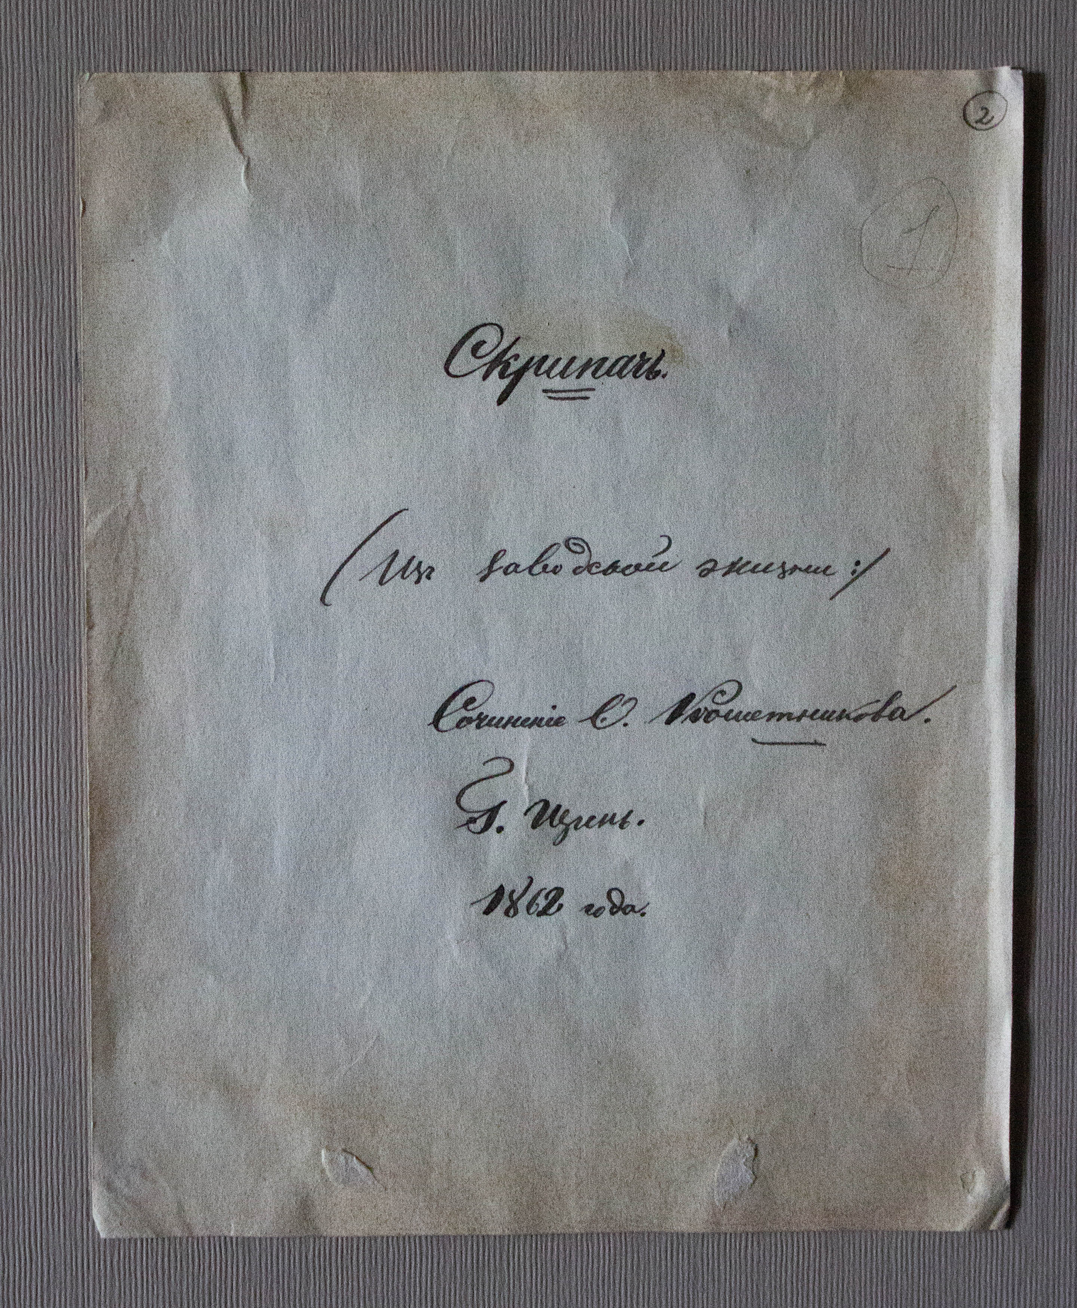
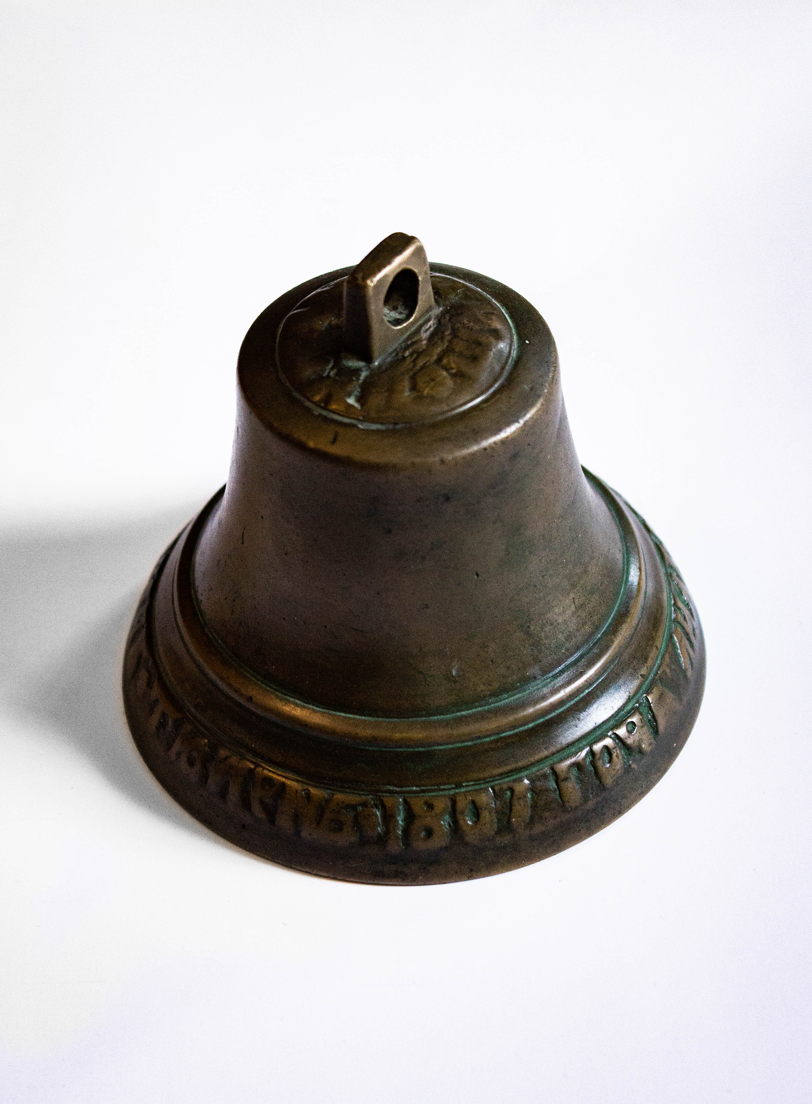
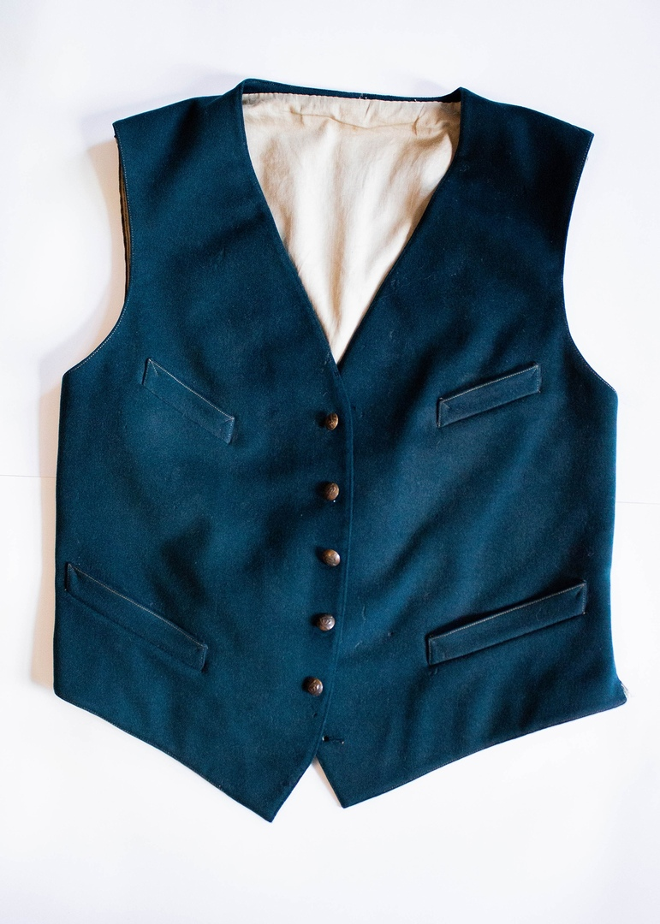
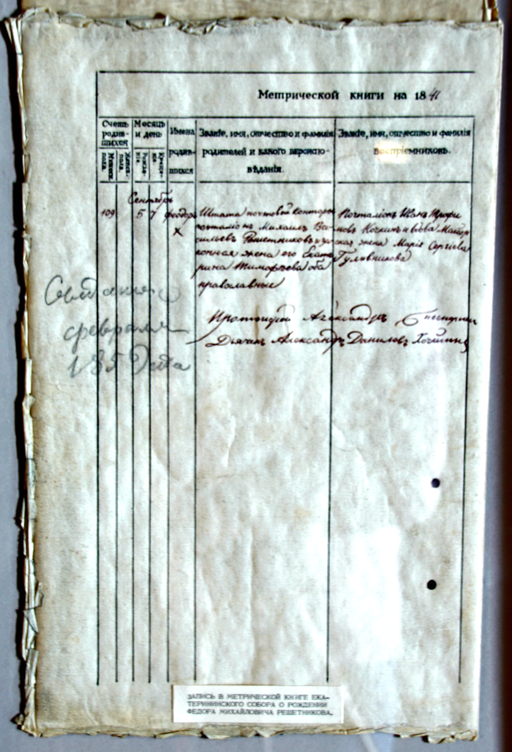
РЕЗУЛЬТАТ УЧАСТИЯ В ПРОЕКТЕ
ARTEFACT
Гид с дополненной реальностью в пространстве музея стал источником знаний, которые можно получить самостоятельно:
- узнать основные вехи жизни и творчества уральского писателя XIX века Ф. М. Решетникова
- оказаться в центре историко-культурных событий эпохи писателя
- совершить виртуальное путешествие по старой России

